Slide 1
Angular/NgRx

Slide 2
Sommaire
Présentation générale (concept, 3 principes de Redux)
Pourquoi?
Store
Components State
Action Effect
Reducer
Selector

Slide 3

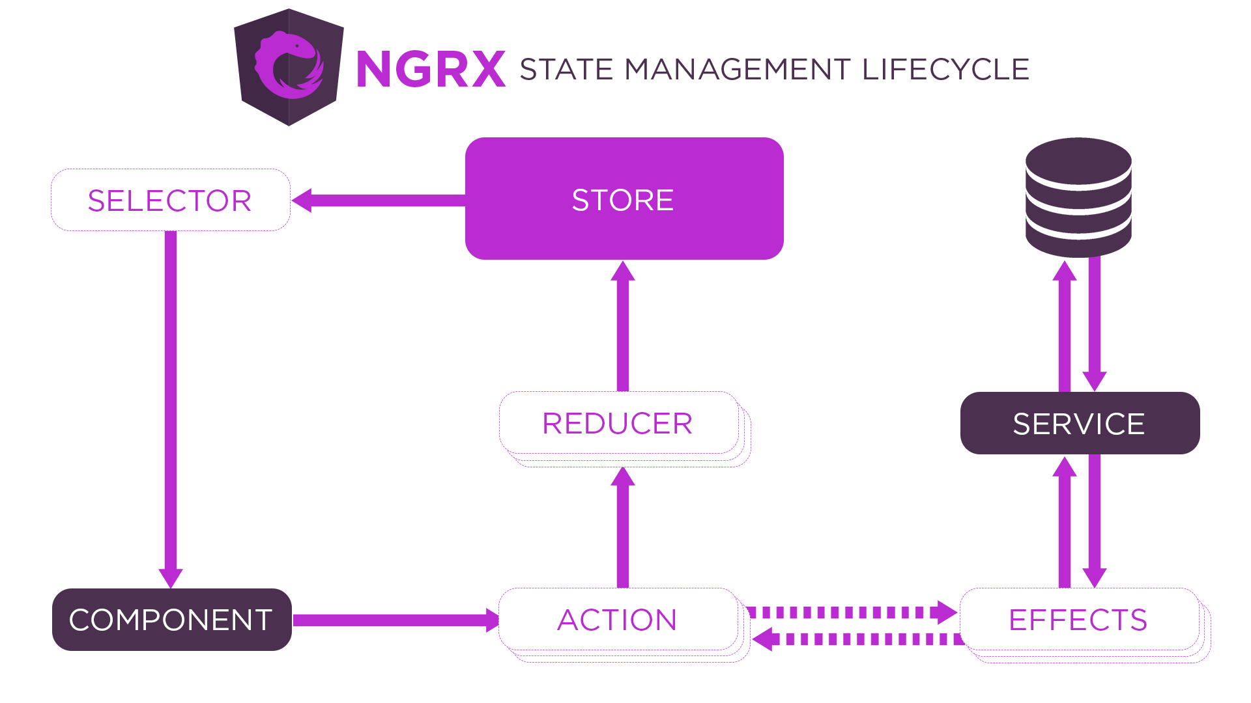
NgRx qu’est-ce que c’est?
Implémentation de Redux
-Single Source of Truth
-State Readonly
-Changes are made with pure functions
Permet la programmation réactive via RxJS
Flux de données asynchrones à l’aide d’observables

Slide 4
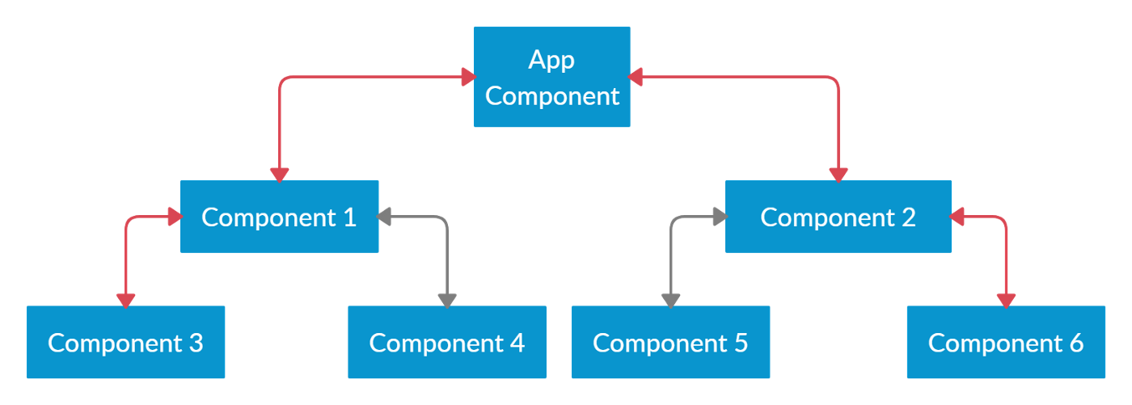
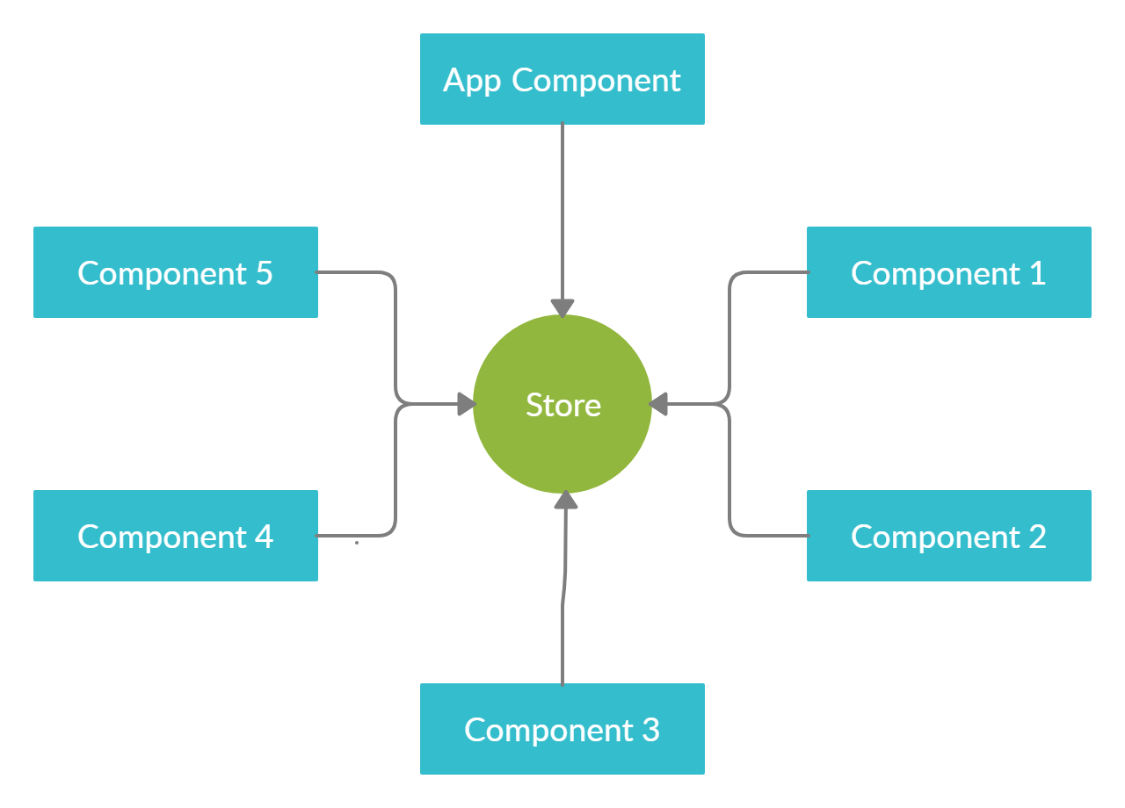
Pourquoi utiliser NgRx?
Simplifier toute une arborescence de plus en plus complexe en utilisant un service centralisé.
Librairie Angular pour permettre de changer et faire évoluer les données composant de manière réactive.
NgRx fournit une gestion d'état de chaque composants pour pouvoir les partager

Slide 5
Store
Le Store est le composant le plus important de NgRx. Il fournit un magasin unique pour exprimer un état global à l'échelle de l'application.
Le stockage est basé sur une structure de données unique et immuable.
Le Store à plusieurs missions :
permet d’accéder à l’état actuel via store.getState()
permet de mettre à jour l’état via des store.dispatch(action)
permet d’ enregistrer les rappels d’auditeur via store.subscribe(listener)
Single source of truth :
Ensemble des données de l’application centralisées pour circuler dans le même sens

Slide 6
Components et State
@ngrx/component-store (librairie ngrx)
Permet de gérer l'état local/composant.
L'état local est généralement lié au cycle de vie d'un composant particulier et est nettoyé lorsque ce composant est détruit.
Mettre à jour l'état via Setteurs ou updaters, soit en fournissant un Observable.
Lire l'état via Selecteurs ou un fichier state$.
Permet de déclencher des effets secondaires, à la fois synchronisés et asynchrones, et alimenter les données de manière impérative ou réactive.

Slide 7
Actions et Effects
Les actions sont des objets. Elles contiennent au minimum une propriété type.
Les actions sont des messages distribués pour mettre à jour l’état dans le store.
Type - Payload ; Objet JS
@ngrx/effects
Les effets sont un modèle d'effets secondaires alimenté par RxJS.
Dans une application angulaire basée sur les services, les effets fournissent un moyen d'interagir avec ces services et de les isoler des composants.
Les effets sont l'endroit où vous gérez des tâches telles que la récupération de données.

Slide 8
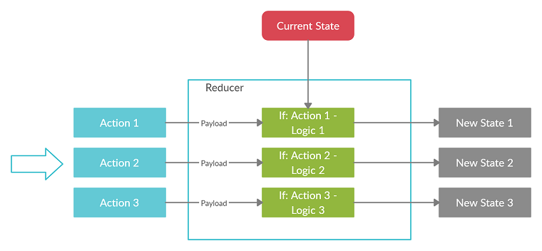
Reducer
Il prend deux arguments état et action et renvoie un nouvel état.
Il ne transforme jamais l’état précédent, il retourne toujours le nouvel état basé sur l’état actuel et l’action.

Slide 9
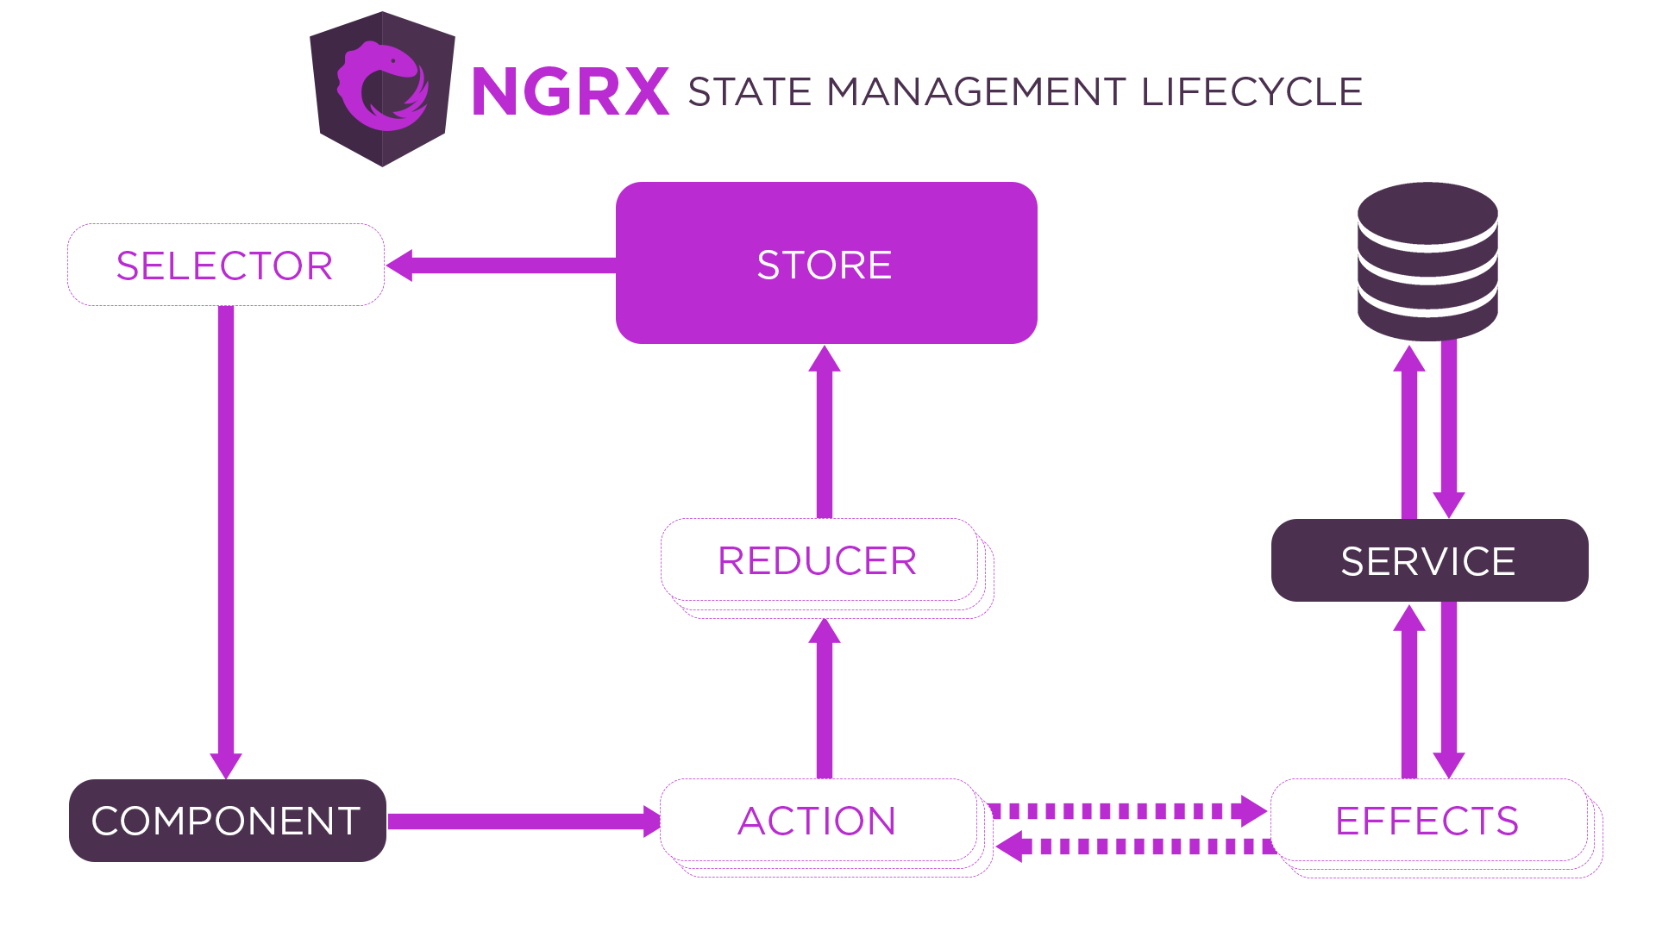
Selector
Les sélecteurs sont des fonctions pures qui prennent des tranches d’état en argument et renvoient des données d’état que nous pouvons transmettre à nos composants.

Slide 10

BONUS :
La programmation réactive : Les Observables
Observer
Observable

Slide 11
Les Observables
pour Angular et RXJS
Principes de base :
Emettre des valeurs de manière continue et qui peuvent évoluer
Gèrer les évenements avec une gestion asynchrone (en parrallele et indépendante).
Emettre des valeurs qui peuvent etre observées avec la methode .subscribe(...)
Regles :
Valeur sous forme de Constante et typé toujours du meme type
Présent dans le code sous la forme “ nom$” coté Typescript et ses émissions coté html est avec le pipe “| sync” pour le rendre asynchrone.
Se termine implicitement si il émet un Complete ou un Error

Slide 12
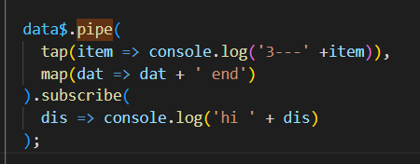
Gestion du Pipe
Pipe : Lieu où circule et évolue les émissions et instanciation d’un pipe
Observable
Operateur 1
Operateur 2
Emission de Observable
Les pricipaux operateurs du pipe()
map() :
… permet de modifier la valeur et/ou le type de l’emission d’un Observable
filter() :
… filtre le contenu des émissions
tap() :
… ajoute un effet secondaire ou fonction entrainée par l’emission d’un pipe
Rappel : Ces opérateurs touchent l’instance produite par l’observable , mais l’observable n’est pas touché et émettra une autre émission revenue d’origine !

Slide 13
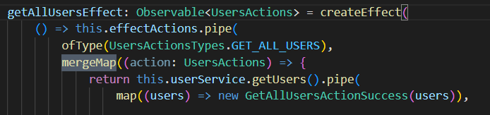


Liens entre Observables
Observable
Exterieur
Observable interieur
Observable interieur
Les pricipaux operateurs du pipe()
mergemap() :
… souscrit à l’Observable[2] indépendamment de l’Observable[1]
contactMap() :
… permet de souscrir à l’Observable[2] à la fin (error/complete) de l’Observable[1]
exhaustMap() :
… souscrit à l’Observable[2] à la fin (error/complete) de l’Observable[1]
switchMap() :
… stoppe l’Observable[1] pour souscrire à l’Observable[2]

Slide 14
Pour aller plus loin
https://betterprogramming.pub/angular-getting-started-with-ngrx-75b9139c23eb
https://ngrx.io/guide/store
https://www.placeme.io/fr/article/ngrx-angular-redux-rxjs
https://medium.com/code-divoire/cr%C3%A9ation-dune-application-angular-avec-ngrx-pattern-redux-845f9ac7606e#:~:text=NGRX%20propose%20une%20conception%20du,seulement%20via%20des%20actions%20typ%C3%A9es.*

